Slide 1
SITUACIONES DE APRENDIZAJE

Slide 3
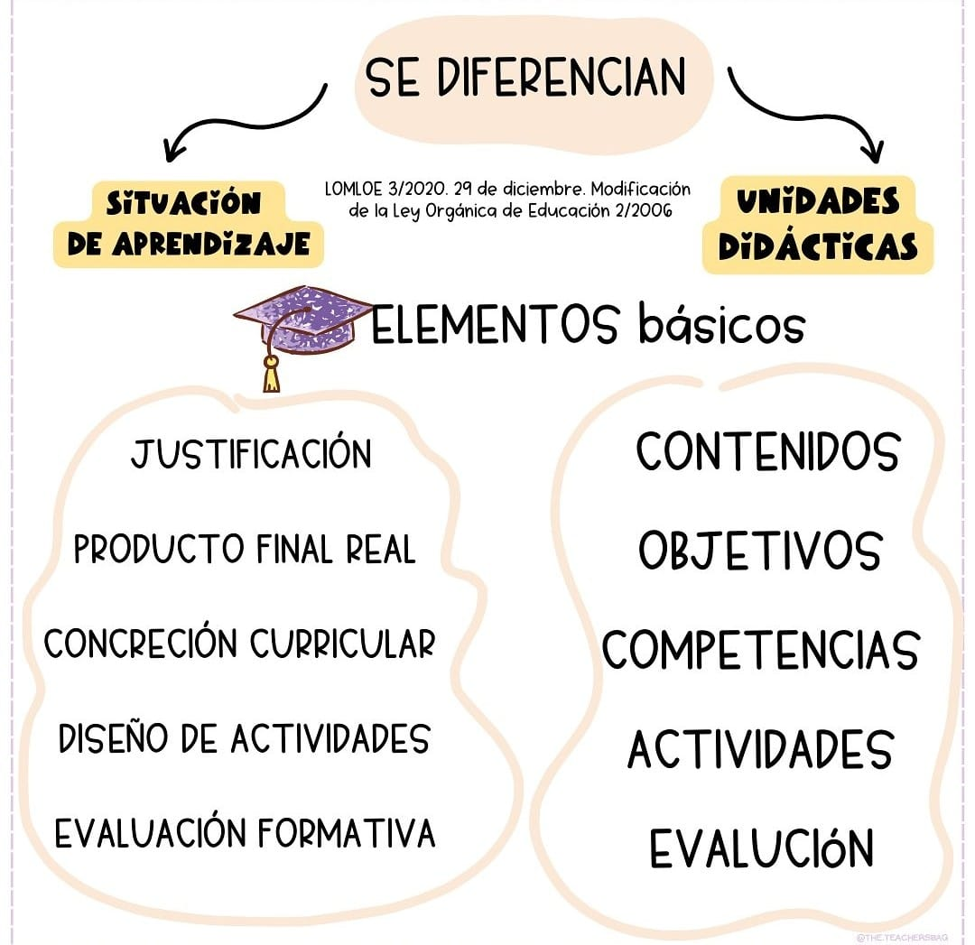

Slide 5
Definición
Un entorno de aprendizaje que crea el docente en base a la legislación actual. Este entorno está contextualizado a un grupo de alumnos, aula, curso, etapa educativa y materia o materias. Esta situación de aprendizaje está conectada con el currículum trabajando diferentes competencias clave y específicas y con unos objetivos didácticos. Las situaciones de aprendizaje gozan también de evaluación, definiendo el docente los criterios de evaluación que utilizará. Y esta evaluación será formativa, siendo conocedor el alumno previamente sobre cómo se le va a evaluar, sobre qué contenidos, etc., permitiendo así la autorregulación del aprendizaje.

Slide 6
Paso a paso: cómo diseñar una situación de aprendizaje
Nombre de la situación de aprendizaje. Pon un nombre atractivo, por ejemplo, ‘Buscamos un tesoro en el medio natural’.
Contexto formal. Aquí deberás poner una tabla con los datos del curso, etapa, ciclo y número de alumnos para la que está destinada. También deberás poner las áreas que aborda, los planes del centro que trabaja y los Objetivos de Desarrollo Sostenible, el de Educación de Calidad ya viene incorporado de serie.
Justificación inicial. Este apartado será breve y deberá contener estos 4 subapartados en el que comentarás brevemente lo más destacado de tu situación de aprendizaje y su articulación con estos aspectos:
Fundamentación general
Vinculación con la vida cotidiana
Vinculación con los intereses del alumnado
Reto establecido o problema a resolver

Slide 7
Concreción curricular. La justificación y enlace con los diferentes elementos prescriptivos del currículum. El profesorado deberá consultar el currículum y ver qué está abordando en cada uno de estos apartados desde su situación de aprendizaje: Objetivos, Competencias Clave, Competencias específicas, Saberes básicos, Criterios de evaluación y Descriptores operativos.
Aspectos metodológicos. Aquí hablarás de cómo vas a enfocar la enseñanza-aprendizaje, métodos, estilos, modelos pedagógicos… También hablarás del agrupamiento del alumnado, etc.
Atención a la diversidad. Puedes hacer referencia a cómo se adaptará la situación de aprendizaje al desarrollo y características de cada niño, garantizando una educación inclusiva. También aborda el Diseño Universal de Aprendizaje, etc.
Recursos materiales e infraestructuras. Indica los espacios donde se desarrollará la situación, recuerda que estos pueden variar en función de la sesión programada. Cuantifica el material que utilizas en cada sesión.
Cronograma de trabajo. Haz una tabla con el planning de las sesiones ubicadas en el espacio y en el tiempo

Slide 8
Ejemplos situaciones de aprendizaje.
A través de diferentes clases se prepara una salida a la naturaleza con la cual los alumnos tendrán que buscar una serie de pistas y conseguir encontrar un tesoro escondido previamente por el docente. En las clases previas (o UD interdisciplinares) se podrán trabajar contenidos de orientación, brújula, accidentes geográficos, geología, biología, animales e insectos, plantas, climatología, planificar en un mapa la ruta, calcular el tiempo que le llevará caminar (matemáticas), etc.
Es una situación de aprendizaje con plena transferencia a la vida real, y con la que el alumnado podrá aprender muchos conceptos diferentes de diversas áreas.

